Slide 1
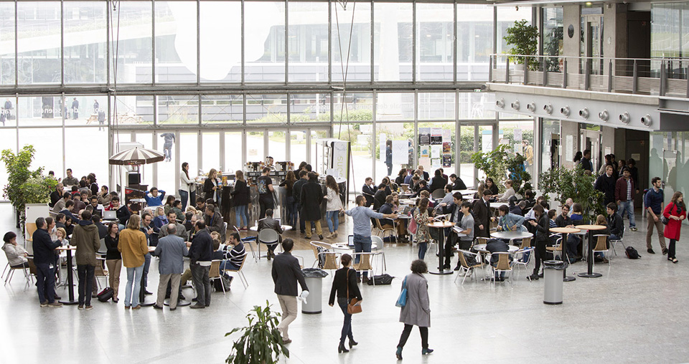

Cycle IHEDATE Territoires et mobilités, 19 septembre 2024
LE NOUVEL ECOSYSTEME AUTOMOBILE
Enjeux et tendances : industrie, infrastructures et usages

Slide 2

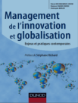
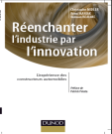
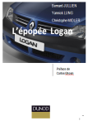


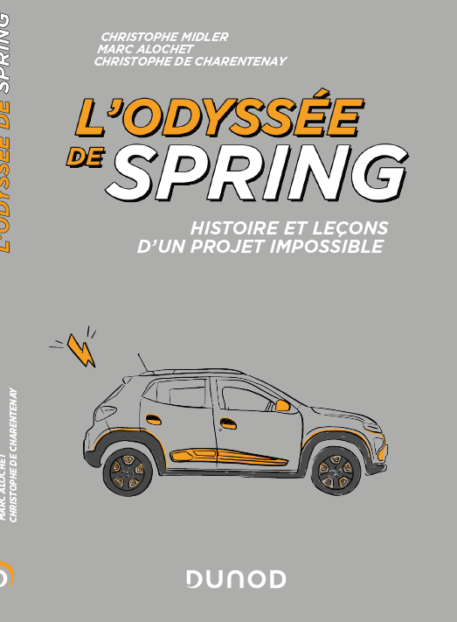
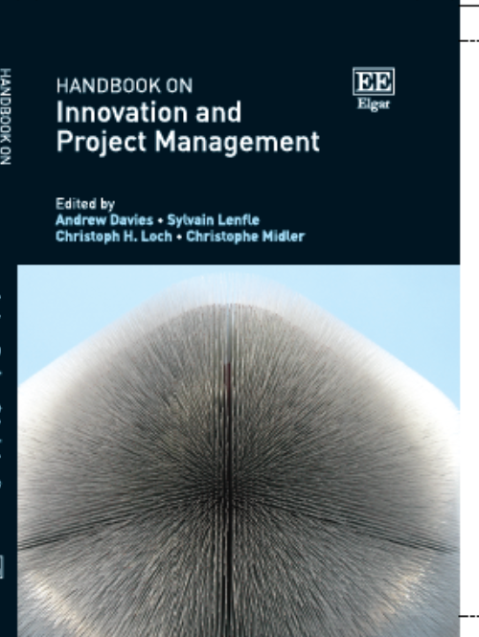
Coordinateurs scientifiques
Christophe Midler, Directeur de Recherche CNRS Emérite et professeur
Centre de Recherche en Gestion de l’Ecole Polytechnique
Membre de l’Académie des Technologies
Analyse des métamorphoses des organisations et du management des projets d’innovation
    Démarré en 1981,
    Une exploration de contextes différents : auto, télécom, pharma chimie
    Thématiques :
    Pilotage des projets exploration et des phases amont
    Management du déploiement des projets de rupture
    Processus d’innovation dans un contexte globalisé
    Coopérations innovantes et open innovation
    Entrepreneuriat innovant
    Une continuité de travaux sur l’automobile

Slide 3


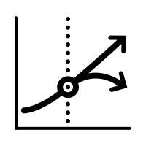














Coordinateurs scientifiques
Virginie Boutueil
Ingénieure, chercheuse à l’ENPC/LVMT
Directrice adjointe de l’Institut de la Mobilité Durable Renault-ParisTech
Parcours
2004 Ingénieure ENAC
2004-2011 Ministère des transports
- DGAC
- Ambassade de France en Chine
2011 Master en économie de l’énergie
2015 Doctorat en économie des transports
Depuis 2011 ENPC/LVMT
Recherche
Domaine : Socio-économie de la mobilité
Mots clé: Transition(s)
Systèmes de mobilité
Objets :
Ecosystème de partenaires
Innovations
e⁻
Services,
modèles opérationnels
Politiques publiques,
trajectoires

Slide 4
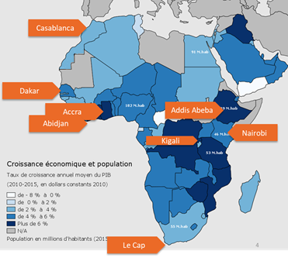
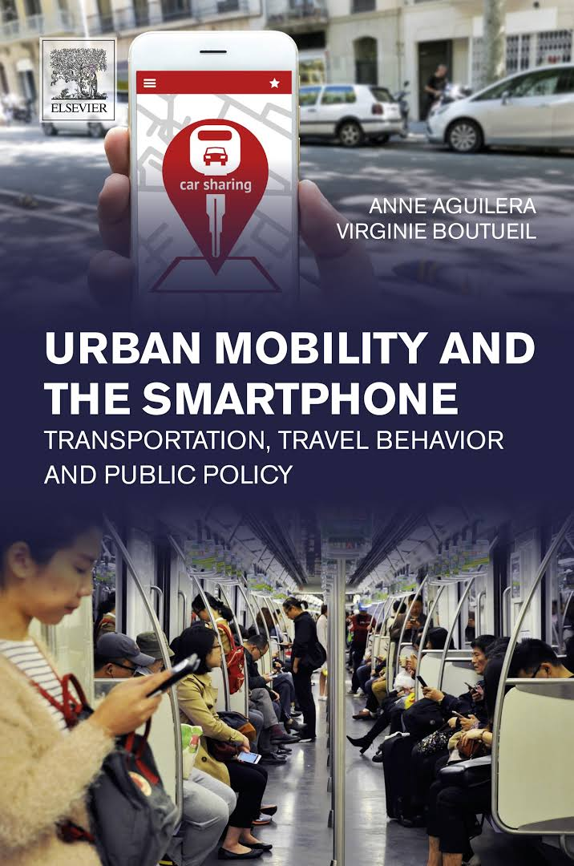


Coordinateurs scientifiques
Virginie Boutueil
Ingénieure, chercheuse à l’ENPC/LVMT
Directrice adjointe de l’Institut de la Mobilité Durable Renault-ParisTech

Slide 5
Introduction
Contexte et enjeux

Slide 6
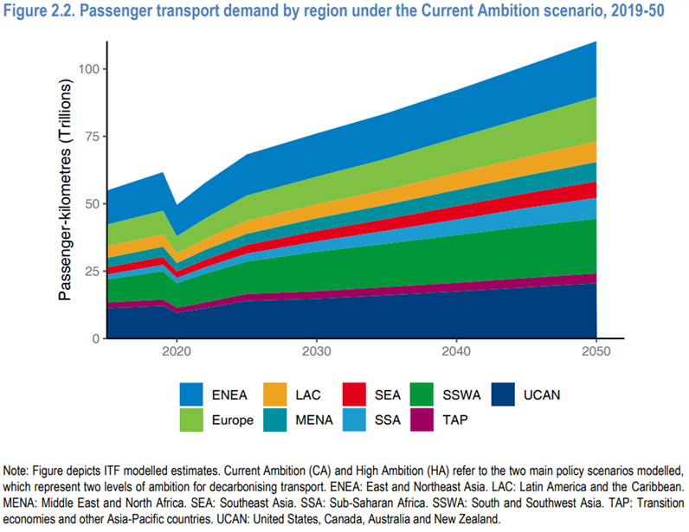
Tendances de fond dans la mobilité : échelle mondiale
Tendance No.1
Hausse globale de la demande de mobilité
Et demain…
Modes d’organisation industriels et sociaux
Efficacité des transports
Pouvoir d’achat
Démographie
Source : ITF Transport Outlook (2023)

Slide 7
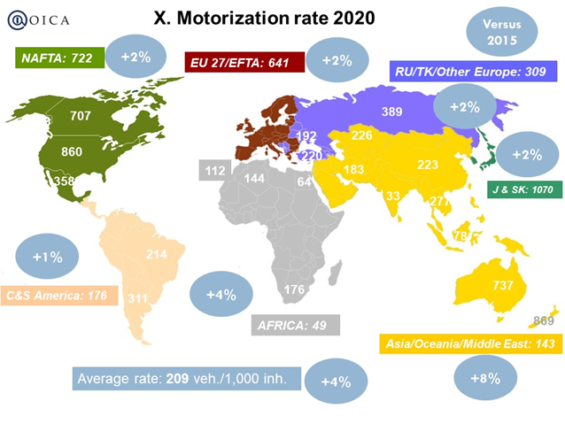
Tendances de fond dans la mobilité : échelle mondiale
Tendance No.2
Hausse globale de la motorisation individuelle
Source : OICA (2021)
Source : OICA
Notes:
60M véhicules en Afrique en 2020 (50 pour 1000)
Taux motorisation +5% tous les 5 ans (60 pour 1000 en 2040)
Parc x 2,5 : 150M véhicules en Afrique en 2040 (OICA)
Parc x 4 : 240M véhicules en Afrique en 2040 (AIE)

Slide 8
Tendances de fond dans la mobilité : échelle mondiale
Tendance No.2
Hausse globale de la motorisation individuelle
Et demain…
Véhicules automobiles pour 1000 hab | 2000 | 2010 | 2015 (est.) | 2020 (est.)
Chine | 12 | 58 | 118 | 225
Brésil | 166 | 240 | 208 | 214
France | 559 | 580 | 653 | 672
Etats-Unis | 785 | 782 | 824 | 871
Sources : Banque Mondiale pour 2000 et 2010 ; pour 2015 et 2020, parcs OICA et populations ONU (est.)
Source : OICA (2021)
Source : AIE (2016)

Slide 9
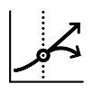
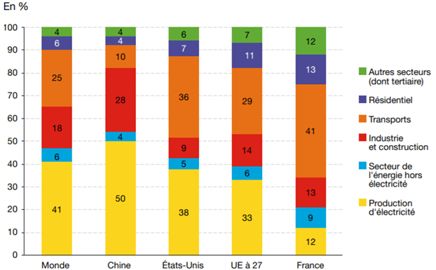
Mobilités en transition ? Pourquoi
Origine des émissions de CO₂ dues à la combustion d’énergie en 2018
Source : AIE (2023), World Energy Outlook
Source : MTE (2020)
Source : AIE (2022), World Energy Outlook

Slide 10















Mobilités en transition ? Comment
Ecueils des récits technocentrés…
H₂
Bio
gaz
GNV
P
e⁻
Les transitions de mobilité sont affaire de
autant que de
PLANIFICATION
FINANCEMENT
GOUVERNANCE
ORGANISATION
COMPORTEMENTS
VEHICULES
INFRASTRUCTURE
ENERGIE
TIC
SERVICES

